Slide 1
2022 – Semaine 48 du Lundi 28 novembre au Samedi 3 décembre

Slide 2
SCPI OUVERTES : à date chez CNP & BPCE VIE (HORS TEORA BY NWM) & SCPI en direct
Emprunt: Flash info Ecureuil Vie : Conditions de commercialisation EMPRUNT BPCE JANVIER 2028
Assurance Vie / Valeurs mobilières : VEGA IM : réécoute de la webex du 18/11 et support de présentation
Assurance Vie / Valeurs mobilières : VEGA IM : La lettre HEBDO du 21 novembre 2022
Semaine 48
2

Slide 3





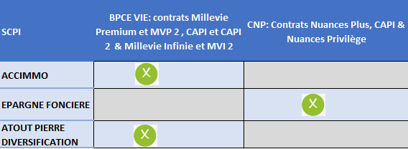

ACTIONS COMMERCIALES / COLLECTE
SCPI OUVERTES A DATE CHEZ CNP & BPCE VIE (HORS TEORA BY NWM) & SCPI EN DIRECT
SCPI
Semaine 48
3

Slide 4
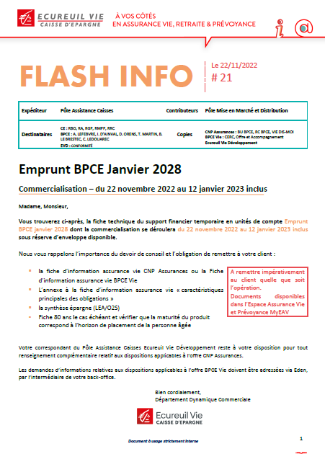

ACTIONS COMMERCIALES / COLLECTE
EMPRUNT BPCE JANVIER 2028
MARCHES FINANCIERS
Retrouvez toutes les conditions de commercialisation dans les contrats BPCE VIE et CNP dans le Flash d’Ecureuil Vie.
EMPRUNT
Pour la consulter
cliquez sur l’ image →
Semaine 48
4

Slide 5


ACTIONS COMMERCIALES / COLLECTE
Réécoute de la webex VEGA GSM du 18/11/22
MARCHES FINANCIERS
Pour les personnes n’ayant pu assister à la Webex GSM de Véga du vendredi 18 novembre 2022 retrouvez le support de présentation et le lien de réécoute .
https://youtu.be/Ws5SC9iNcyw
GSM
Pour la consulter
cliquez sur l’ image →
Semaine 48
5

Slide 6

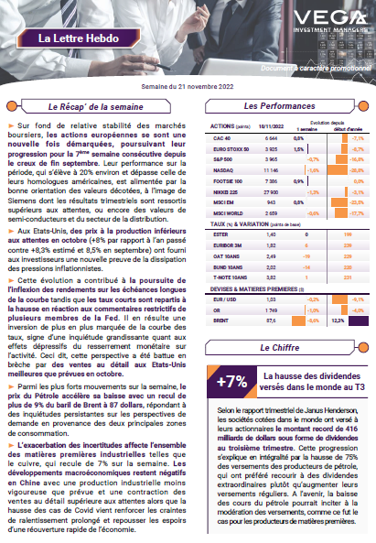
ACTIONS COMMERCIALES / TOUS DOMAINES
LA LETTRE HEBDO DU 21 NOVEMBRE 2022
MARCHES FINANCIERS
Pour la consulter
cliquez sur l’ image →
Semaine 48
6

